Slide 1



붕붕이
1494052 김종수
1494062 원도현
1494067 이찬희

Slide 2

POWER POINT PRESENTATION
목차
주제선정
개발목표
개발내용
필요한 자원

Slide 3
POWER POINT PRESENTATION
주제소개
서비스명 : 붕붕이
한성대 학생들이 학교를 다니면서 교통편이 적고 학교 오기까지 거리가 멀어 불편함을 격는 학생들을 위한 교통 서비스입니다.

Slide 4

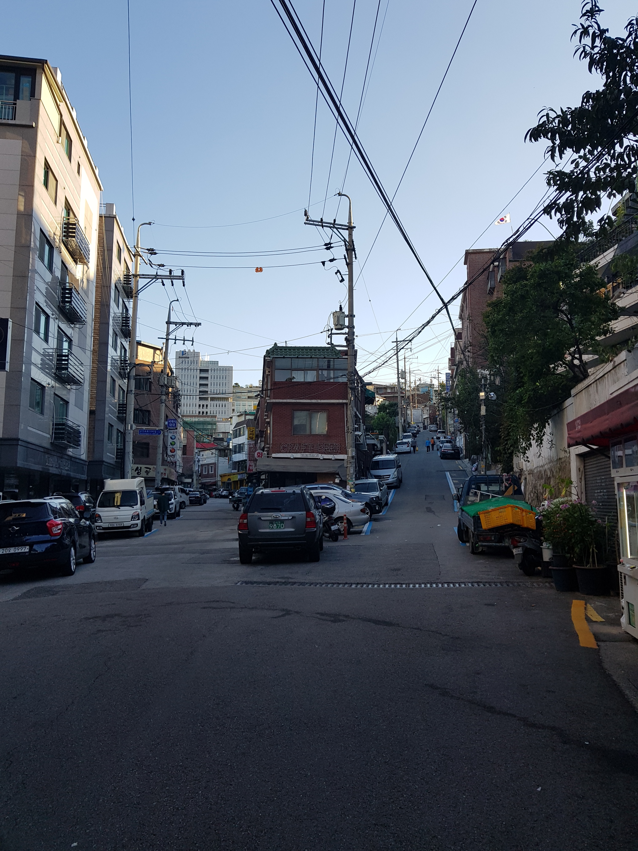
POWER POINT PRESENTATION
개발목표

Slide 5
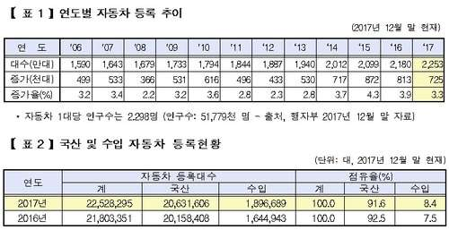
POWER POINT PRESENTATION
개발목표
시장성
전동 킥보드의 필요성
자동차 등록 대수 증가 -> 교통 혼잡
환경 오염 및 미세먼지 증가
-> 지원금 투자로 인한 자동차 이용 감소될 수 있고 발전 가능성 有

Slide 6
POWER POINT PRESENTATION
개발내용
어플리케이션 접속
인 앱 결재를 통한 구매
전동 킥보드
잠금 풀림
사용자 이용
기대효과
보안적요소
웹 or 앱의
관리자로 관리
앱으로 반납
전동 킥보드 잠금

Slide 7
POWER POINT PRESENTATION
구성
구성
Raspberry Pi, Raspberry Pi NB-IoT Shield
Web Cam : 사고시 블랙박스 기능
AWS 사용
서버 : node.js
데이터베이스 : mongoDB
- 라즈베리 파이에서 GPS 정보를 서버로 전송, DB에 저장
- 저장된 정보는 연동된 앱으로 전송, 앱은 이를 표시
- 앱은 실시간으로 대여정보 확인과 위치를 받는 것을 주 목적으로 함

Slide 8





POWER POINT PRESENTATION
구성

Slide 9



POWER POINT PRESENTATION
감사합니다
THANK YOU

